Slide 1
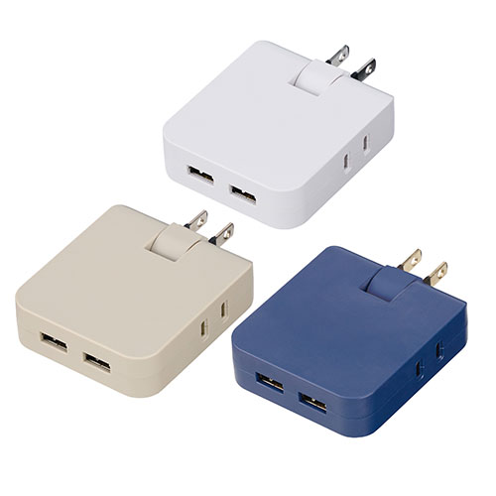
【提案書】
マルチアダプター(2AC+2USB)
特徴
コンセントからもUSBポートからも同時に充電ができるマルチアダプター。すっきりとしたシンプルなデザインのため、旅行や出張などでの持ち歩きも便利でオシャレなアイテムです。
納期
納期スペース
仕様
カラー展開：全3色
素材：ABS他
サイズ：縦75×横65×高20(ｍｍ)
包装：化粧箱入
備考：50個以上元払いサービス
お見積
お見積りスペース

